Slide 1
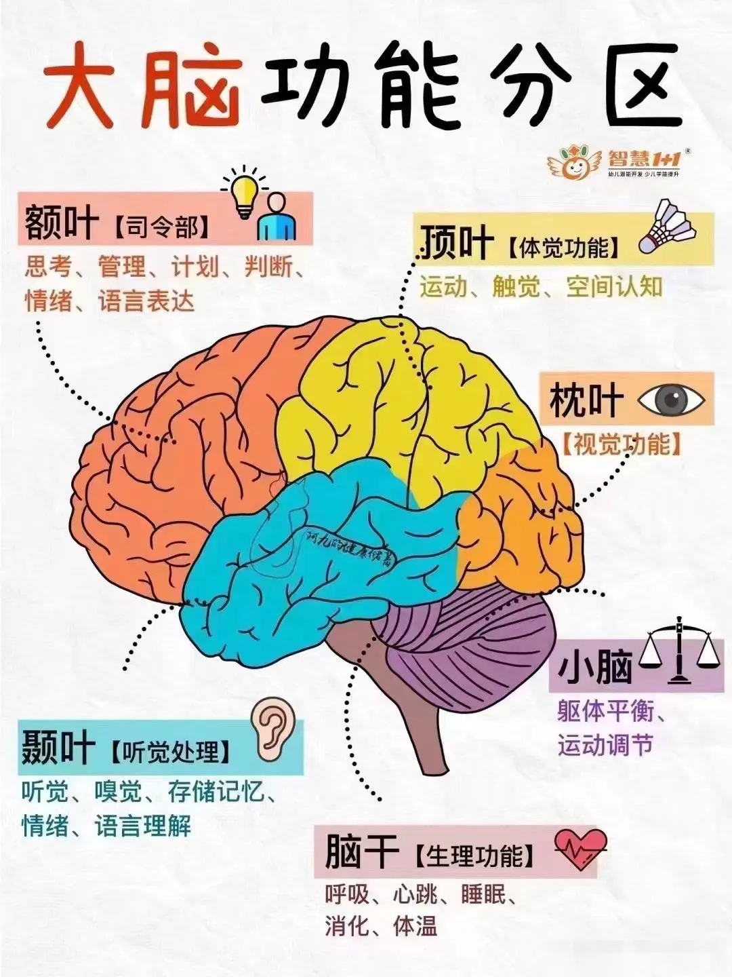

Slide 2
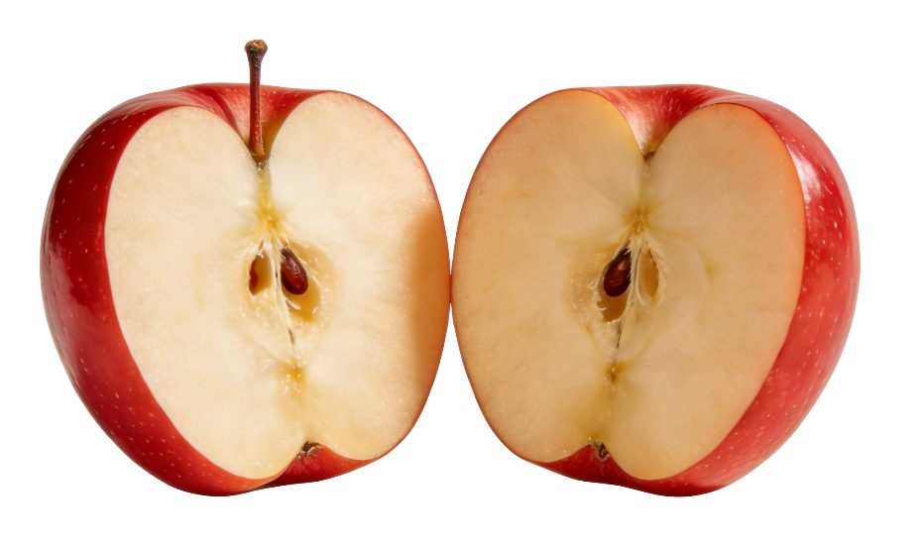

stalk
Seed
pip
任务：
利用视频中的解说信息，设计制作类似标注解释效果。
单击相应区域，出现解释的文字和解说声音，也可以单击单击（概念）的文本，朗读声音。
注意在PPT动画或动作中添加声音效果时，只能添加.wav格式声音，音频文件如果是其它格式请找在线转码工具，或者使用信息化助手中的Audacity工具转码。

